Slide 1
第一章“数据科学-鸟瞰”

Slide 2
“数据科学-鸟瞰” 本章中，我们将对数据科学有一个鸟瞰的视角，了解它是如何作为一个黑匣子工作的，以及数据科学家每天面临的挑战。
Understanding data science by an example
Design procedure of data science algorithms
Getting to learn
Implementing the fish recognition/detection model
Different learning types
Data size and industry needs

Slide 3
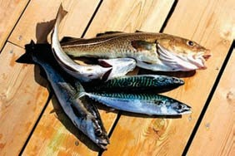
Understanding data science by an example
为了说明为特定数据构建学习算法的生命周期和挑战，让我们考虑一个实际的例子。自然保护协会正在与其他渔业公司和合作者合作，监测渔业活动并为未来保护渔业。因此，他们希望在未来使用相机来扩大这一监测过程。这些摄像机的部署将产生大量的数据，手工处理将十分繁琐和昂贵。因此，该委员会希望开发一种学习算法来自动检测和分类不同的鱼种来加快视频审查的进程。
图像样本，将用于构建系统。

Slide 4
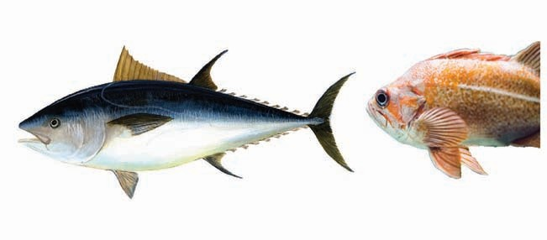
Understanding data science by an example
我们在这个例子中的目的是分离不同的物种。作为一个说明性的例子，我们可以将问题限制为两类，金枪鱼和月鱼。
从我们收集的一些随机图像中抽取一个样本，并开始注意这两种类型之间的一些物理区别。
Length
Width
Color

Slide 5
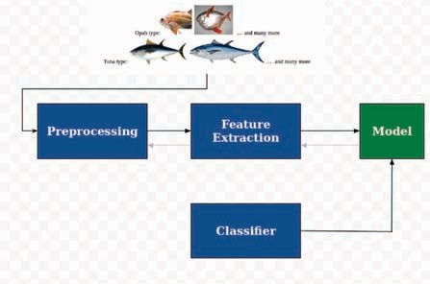
Understanding data science by an example
监督数据科学是从已知目标或输出的历史数据(如鱼类类型)中学习，然后使用这个学习模型来预测我们不知道目标/输出案例或数据样本。

Slide 6
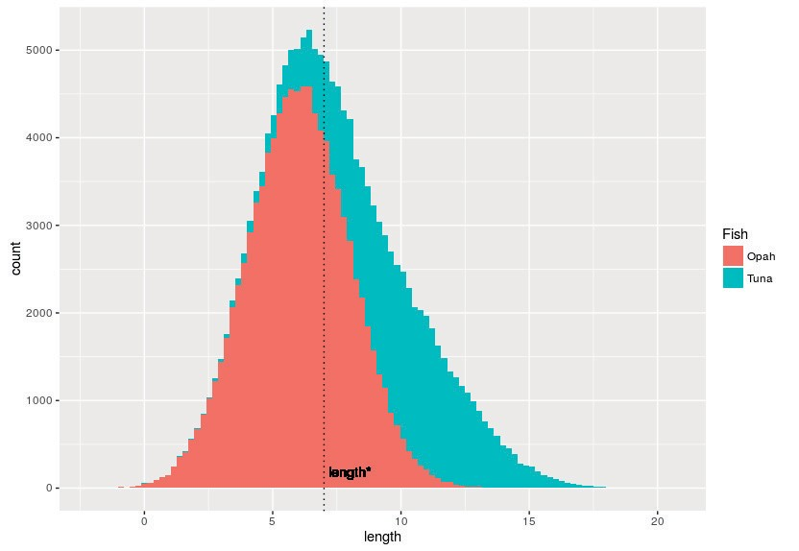
通过从图像中提取出鱼的图像并测量每一幅图像的物理差异(长度、宽度、颜色等)。
If length(fish)> length* then label(fish) = Tuna
Otherwise label(fish) = Opah

Slide 7
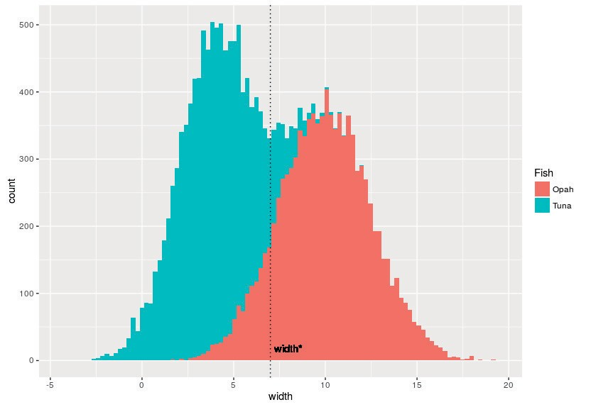
通过从图像中提取出鱼的图像并测量每一幅图像的物理差异(长度、宽度、颜色等)。
If width(fish)> width* then label(fish) = Opah
Otherwise label(fish) = Tuna

Slide 8
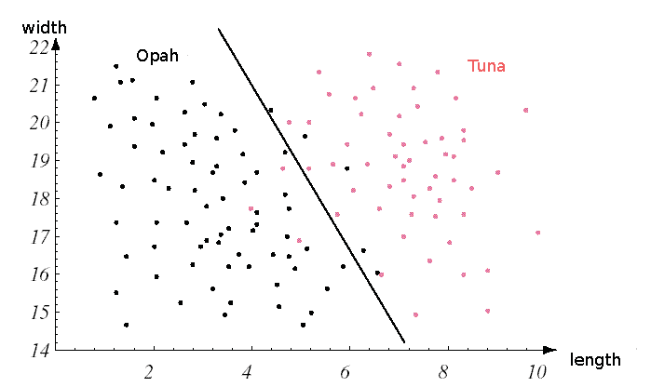
仅靠长度/宽度特征不是一个完美区分方案来区分这两种类型。因此，我们可以尝试合并更多的特征，如宽度和长度两者合并。

Slide 9
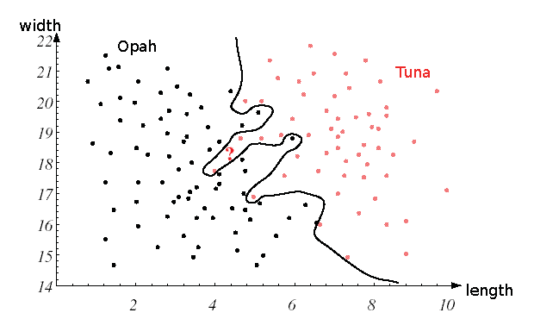
设法增加规则的复杂性，以避免任何错误，并获得如下图形中的决策边界：
数据科学的最终目标是建立一个在生产中运行良好的模型，而不是训练集。
测试阶段：我们给训练的模型一个未标记的图像，并期望模型给它分配正确
的标签(Tuna和opah)。
在训练中表现良好，即使用位置数据时准确率低过度拟合。
上图没有误差，但实际上，这并不是使用数据科学的目的。数据科学的目标是建立一个模型，该模型能够对未知的数据进行概括和良好的执行。

Slide 10
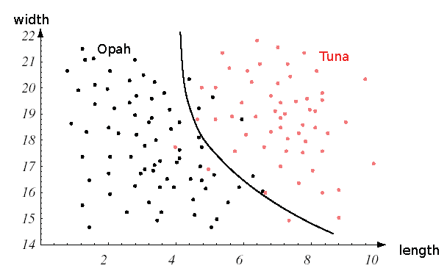
下图显示了如何使用不太复杂的模型来获得较少的错误分类错误，并对未见数据进行概括：

Slide 11
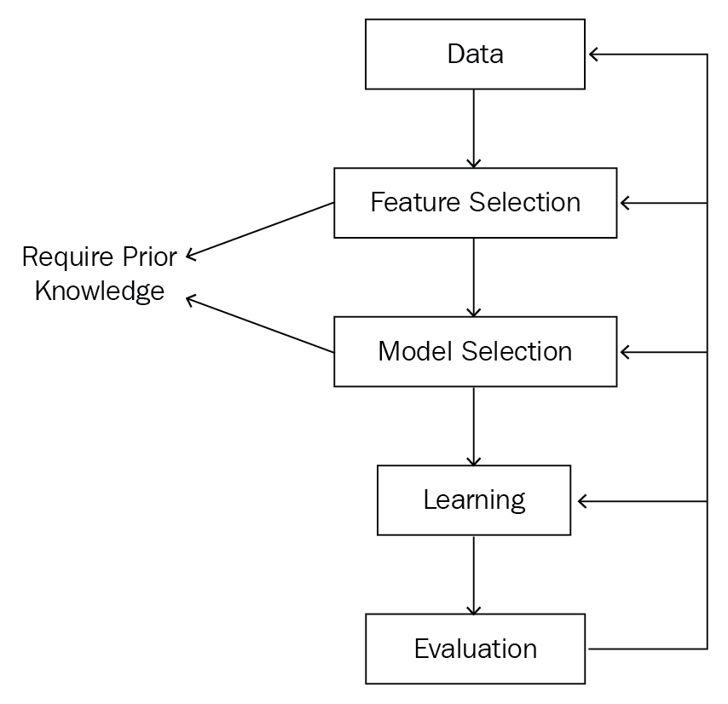
Design procedure of data science algorithms
不同的学习系统通常遵循相同的设计过程。它们从获取知识库开始，从数据中选择相关的解释性特征，通过关注每一个一系列候选学习算法的表现来进行评估过程，衡量训练过程的成功程度。
模型学习过程

Slide 12
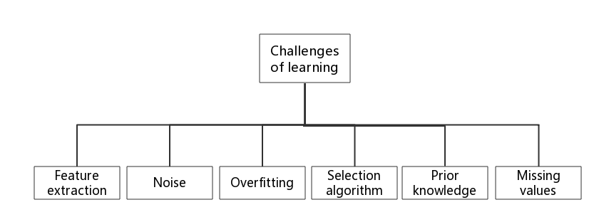
Getting to learn
构建机器学习系统会带来一些挑战和问题，我们将在本节中讨论这些挑战和问题。这些问题中有许多是特定领域的，而另一些则不是。

Slide 13
Design procedure of data science algorithms
不同的学习系统通常遵循相同的设计过程。它们从获取知识库开始，从数据中选择相关的解释性特征，通过关注每一个一系列候选学习算法的表现来进行评估过程，衡量训练过程的成功程度。
模型学习过程

Slide 14
Implementing the fish recognition/detection model
卷积神经网络（Convolutional Neural Network,CNN）是一种前馈神经网络，它的人工神经元可以响应一部分覆盖范围内的周围单元，对于大型图像处理有出色表现。 它包括卷积层(convolutional layer)和池化层(pooling layer)。
Keras是一个高级的神经网络API，用Python编写，能够运行在TensorFlow、CNTK或Theano之上。它是以快速试验为重点开发的。Keras 为支持快速实验而生，能够把你的idea迅速转换为结果。

Slide 15
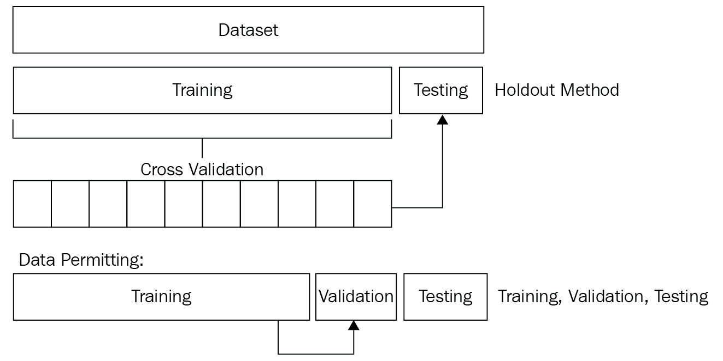
Implementing the fish recognition/detection model
数据集
训练数据 测试数据
（特征提取)
机器学习算法
（训练）
模型
预测结果
如果只使用一种学习方法，则可以取消验证集，并将数据重新拆分为仅训练和测试集。通常，数据科学家使用75/25或者70/30作为百分比。

Slide 16
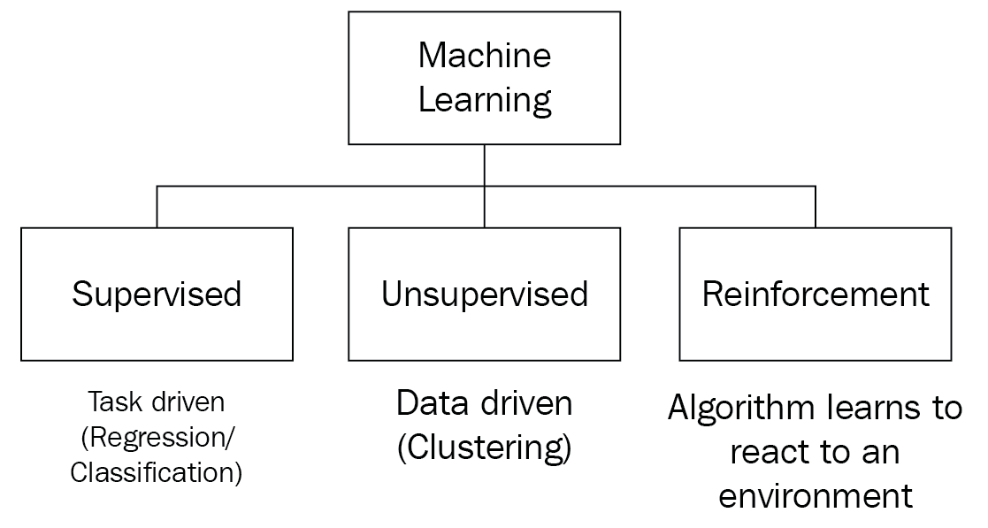
Different learning types
P5

Slide 17
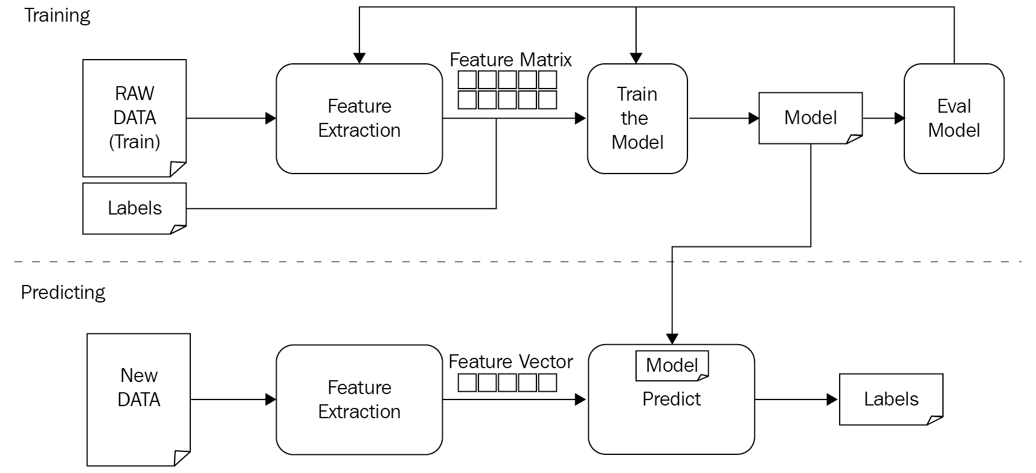
Different learning types
A typical workflow for any supervised data science system

Slide 18
感谢您的观看
THANK YOU FOR YOUR WATCHING

